Slide 1
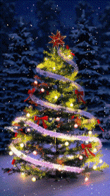
¡Feliz Navidad 2024!
Fotografía recopilada de la red
Creación y Diseño:
V I C E N T E G A R C Í A
Automático

Slide 2
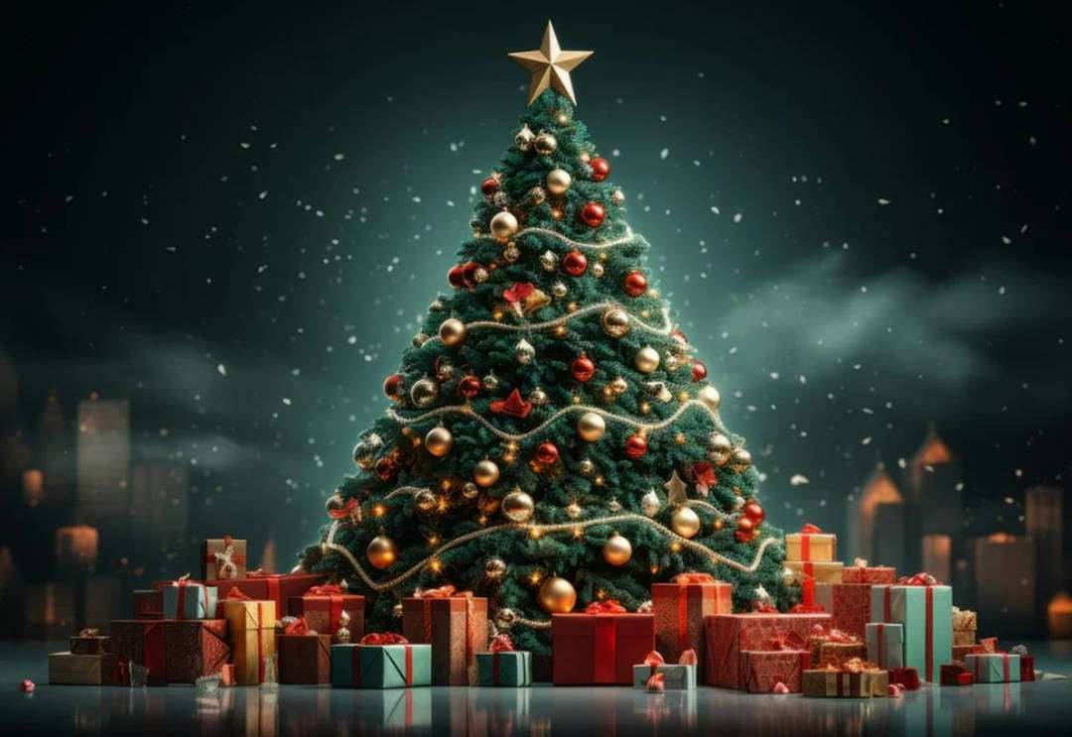

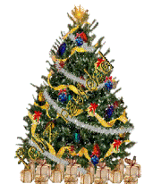
Navidad, Navidad, Dulce Navidad
A principios de diciembre los cristianos se preparan para montar en sus hogares el árbol de Navidad junto al típico belén. En España se usan pinos naturales y artificiales, se cuelgan adornos y luces para comenzar a vestir las casas con el espíritu navideño, intentando recrear con esta tradición una atmósfera de paz y amor, mientras llega la fecha más especial: la Navidad.
Según los historiadores, el cristianismo adoptó y transformó costumbres paganas relacionadas con el culto a los “árboles sagrados”, y así nació el pino decorado de Navidad. Existen varias leyendas e historias sobre tradiciones con árboles como símbolo de “vida eterna y fertilidad”. Pero eso… lo dejamos para otro día.

Slide 3
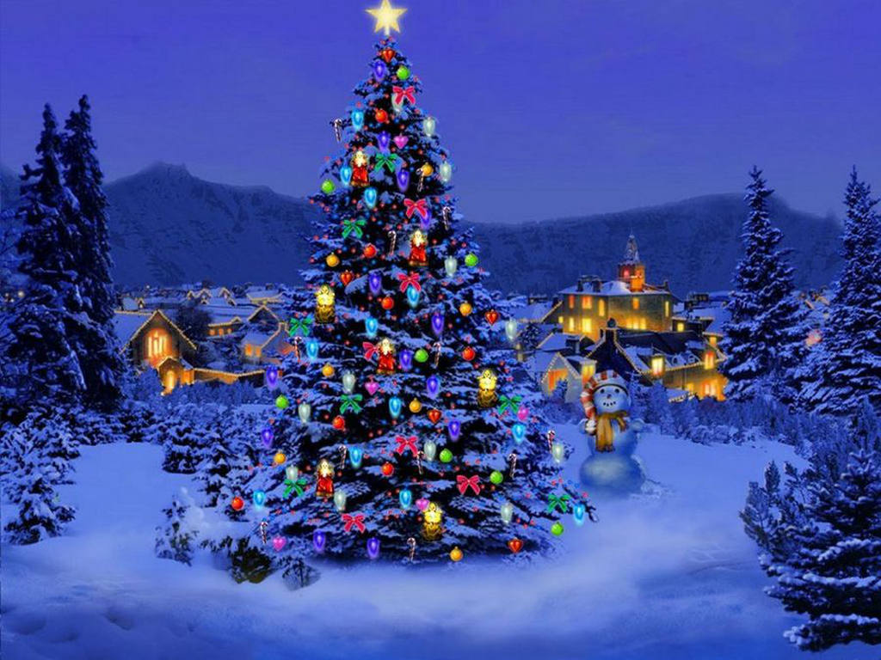
Dedicado a todos l@s amig@s de:
MIS PPS
¡Que la magia de la navidad invada vuestros corazones y disfrutéis estas fiestas como nunca!

Slide 4
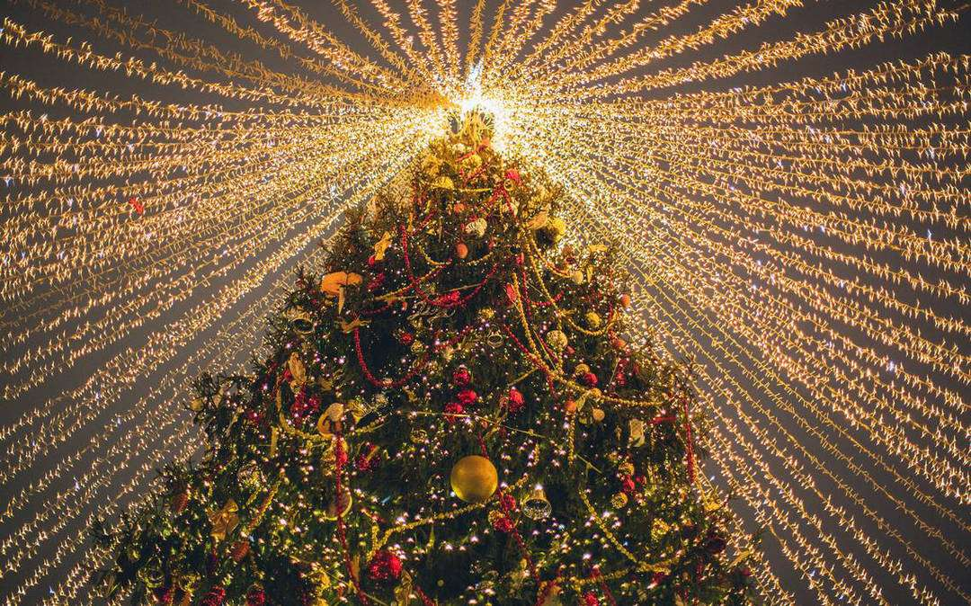
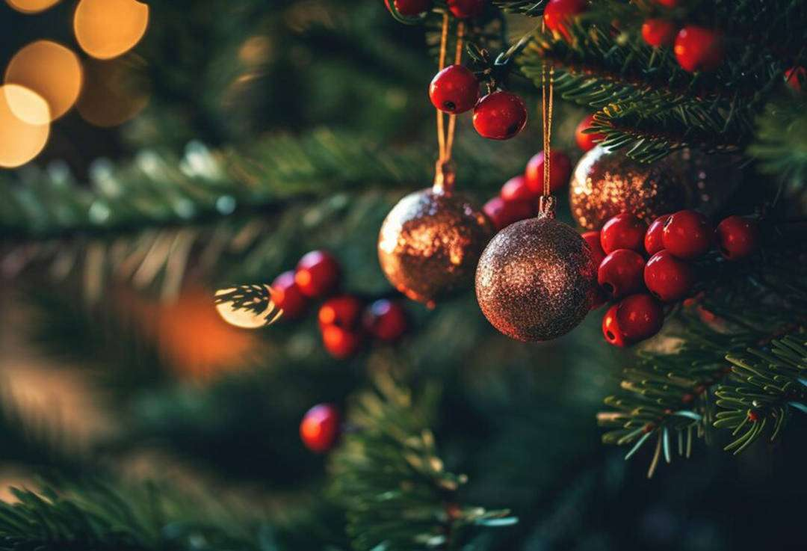
La Navidad es tiempo de unión, de estar en familia, de decorar el árbol, la casa, iluminar las calles de luz y hacer intercambio de regalos. La familia y los amigos se reúnen alrededor de una comida abundante y se ofrecen los mejores deseos para el año siguiente…
El mejor mensaje de Navidad es el que sale del silencio de nuestros corazones y calienta con ternura los corazones de los que nos acompañan en nuestro viaje por la vida.
En Navidad se celebra el Nacimiento de Cristo y el Año Nuevo es el nacimiento de una nueva esperanza.

Slide 5
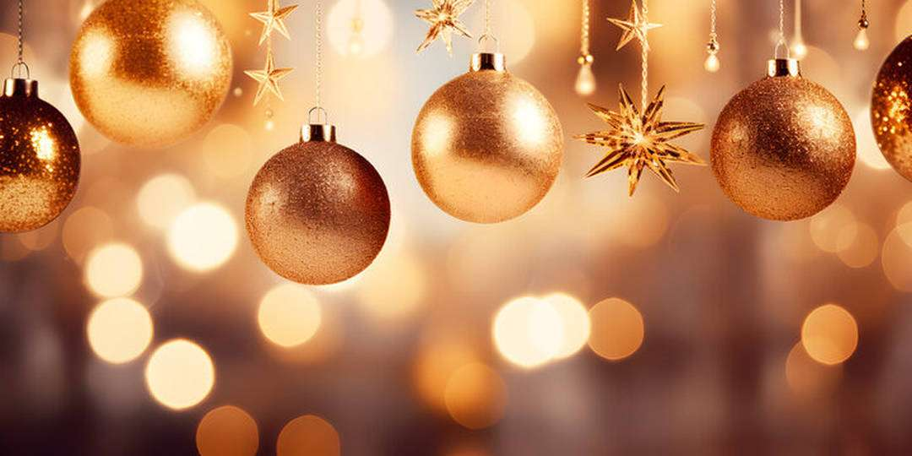
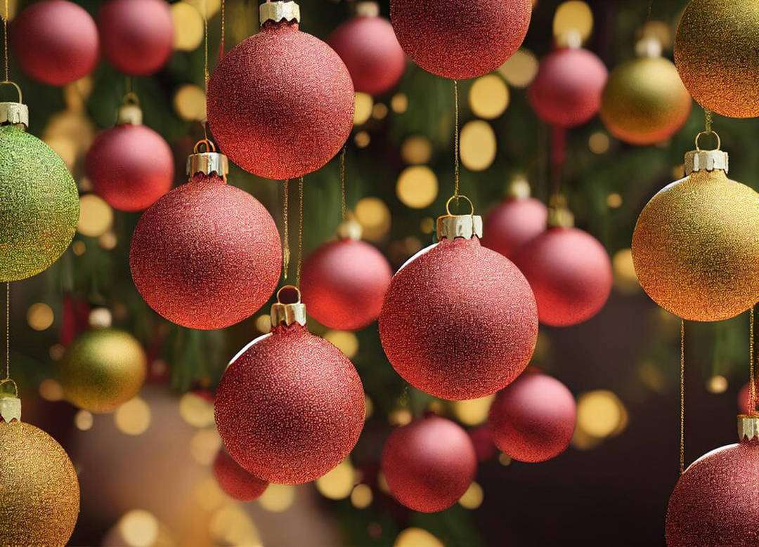
Que los logros de este año sean sólo las semillas para ser plantadas y que se cosechen con enorme éxito en los años venideros.
Que la Navidad te devuelva las ilusiones de la infancia, los placeres de la juventud y la tranquilidad del hogar.

Slide 6
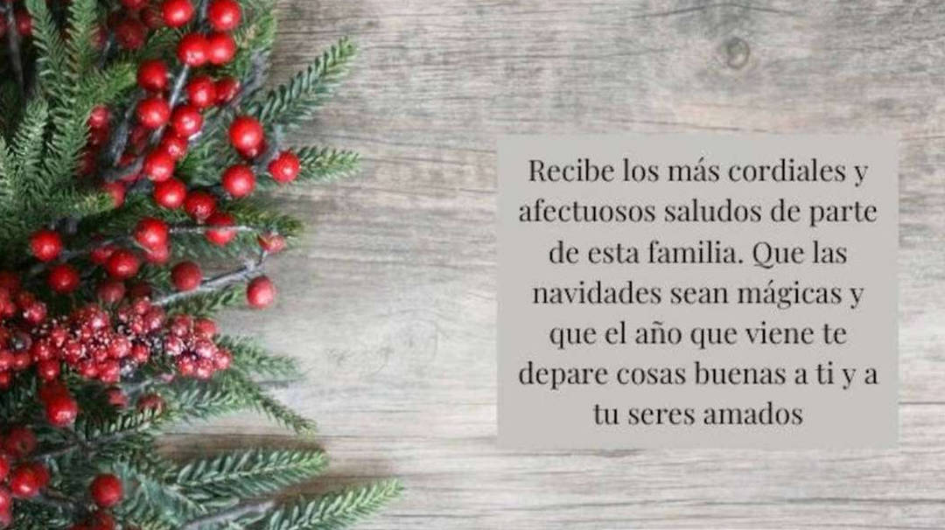
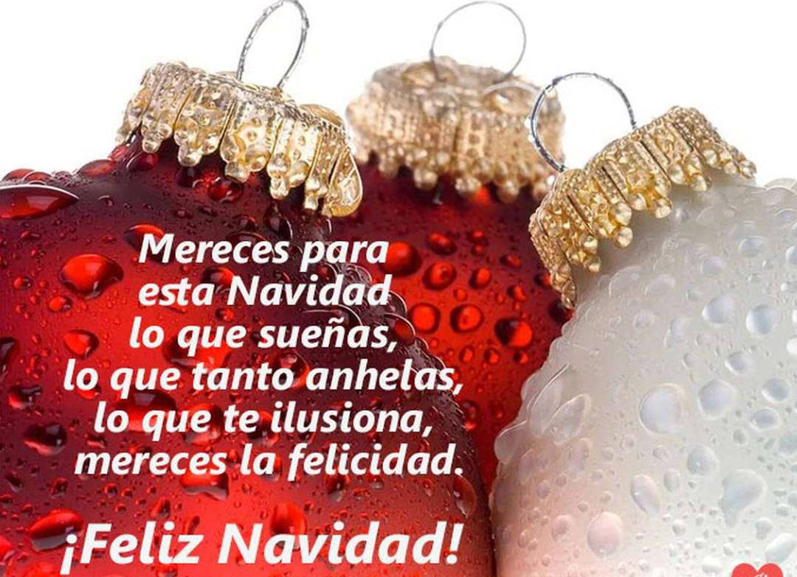

Slide 7

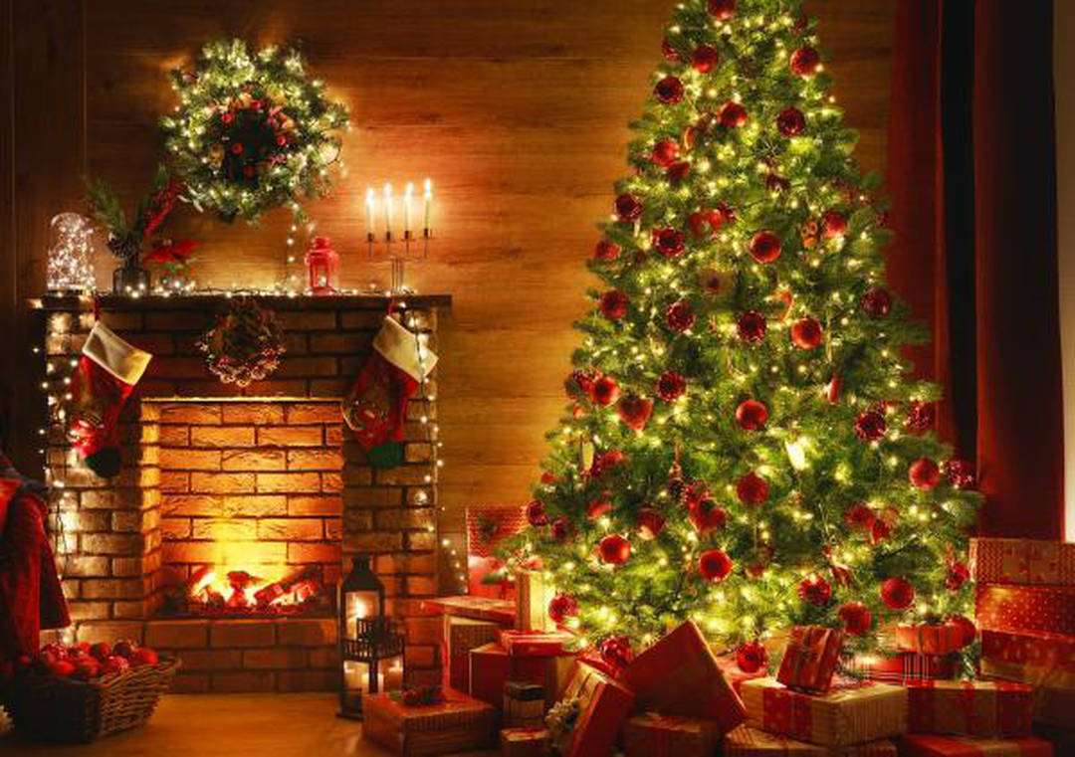
Que la paz y la armonía celebrada en Navidad estén presentes todos los días del nuevo año.

Slide 8
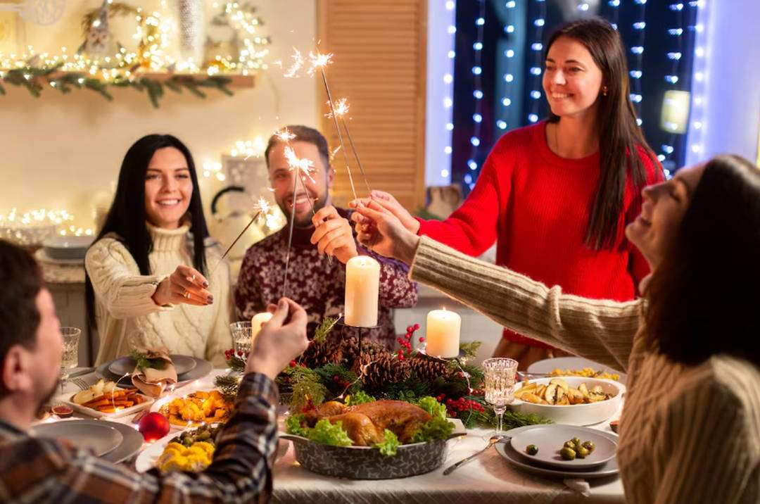
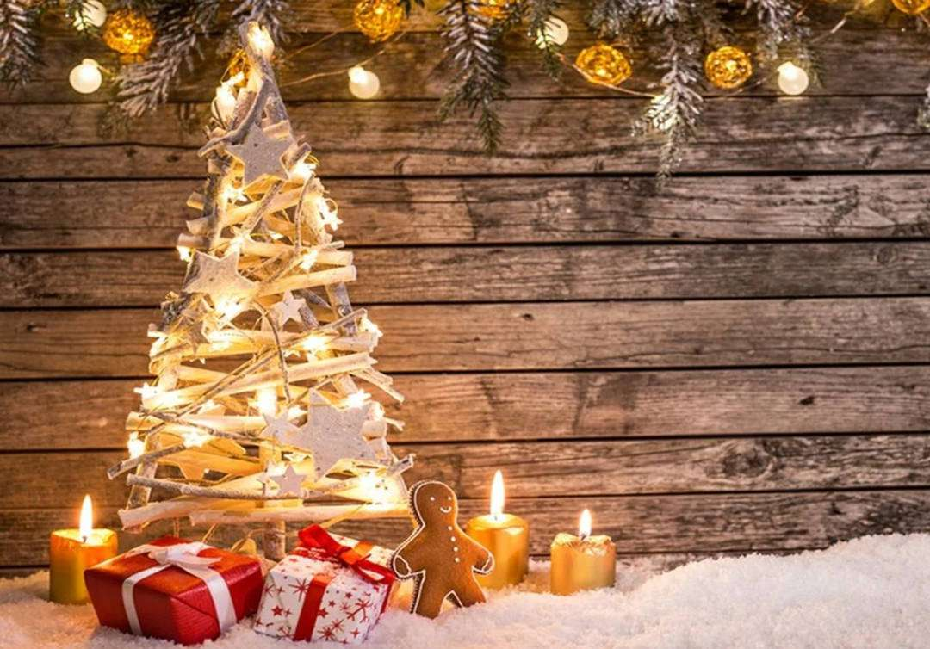
Navidad es una época para celebrar la vida, difundir el amor y sembrar esperanza. Mejor que todos los regalos debajo del árbol de Navidad, es la presencia de una familia feliz.
¿Qué es la Navidad? Es la ternura del pasado, el valor del presente y la esperanza del futuro. Es el deseo sincero de que cada taza se puede llenar con bendiciones ricas y eternas, y de que cada camino nos lleve a la paz.

Slide 9
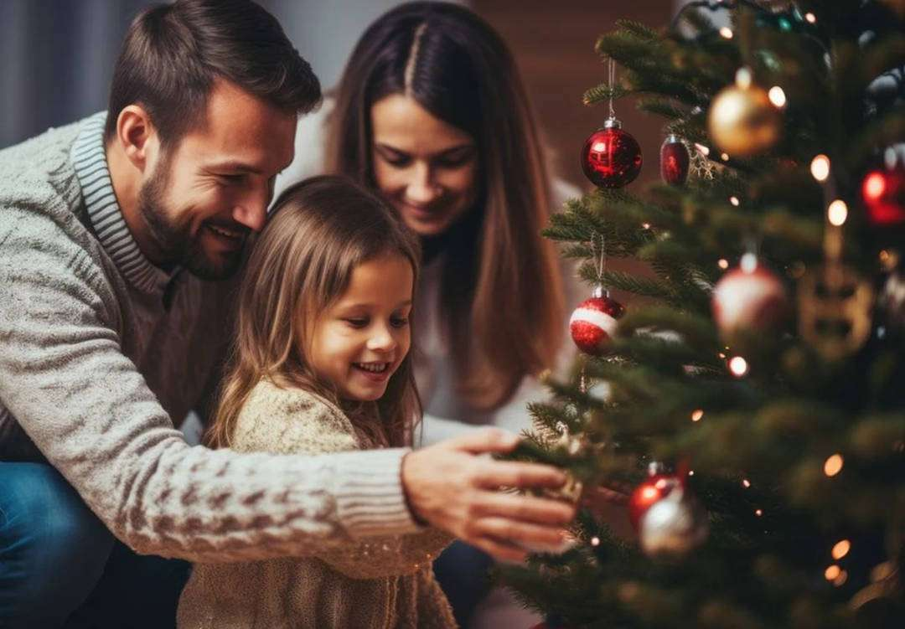
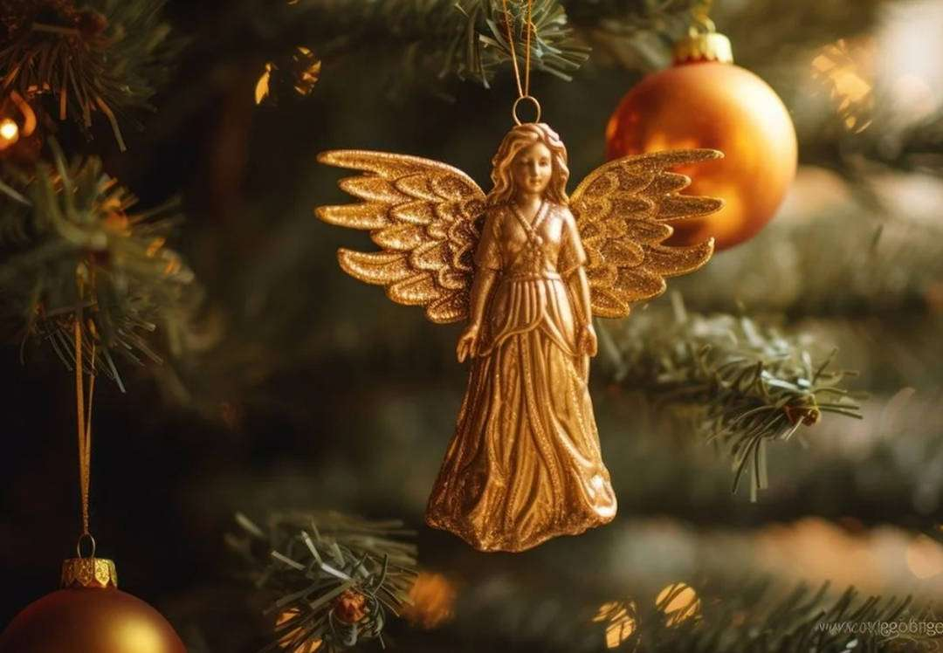
Son los pequeños gestos y actitudes de nuestro día a día los que nos deben proporcionar un mínimo de alegría y comprensión sobre todos los que nos rodean..
La magia de la noche de Navidad es poder convertir nuestros sueños en realidad. Que todos tus objetivos se logren y que disfrutes de tus sueños.

Slide 10
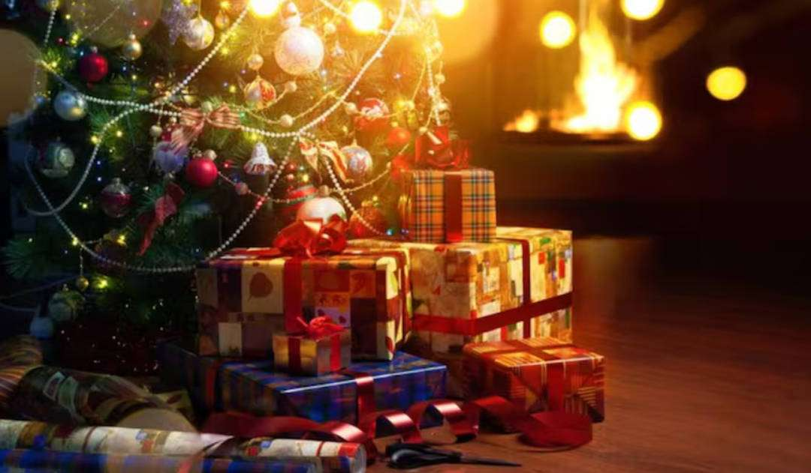
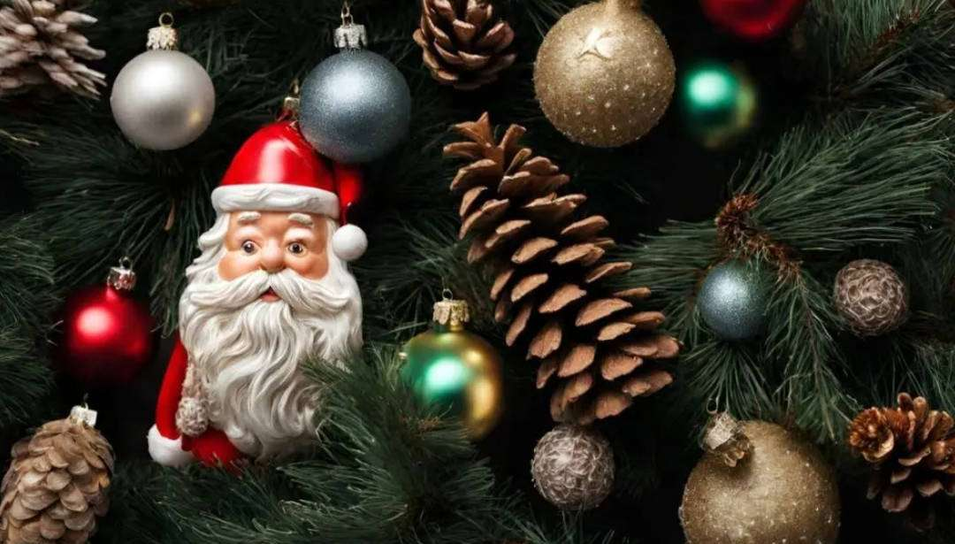
Que la Navidad te ayude a cumplir todos los sueños de tu corazón, que te traiga alegría para cada día del año nuevo y que puedas compartir todo esto con las personas especiales que forman parte de tu vida.
La Navidad es un tiempo de alegría, de intercambio y hermandad. Que este clima sea la base para encontrar la paz y la felicidad.

Slide 11
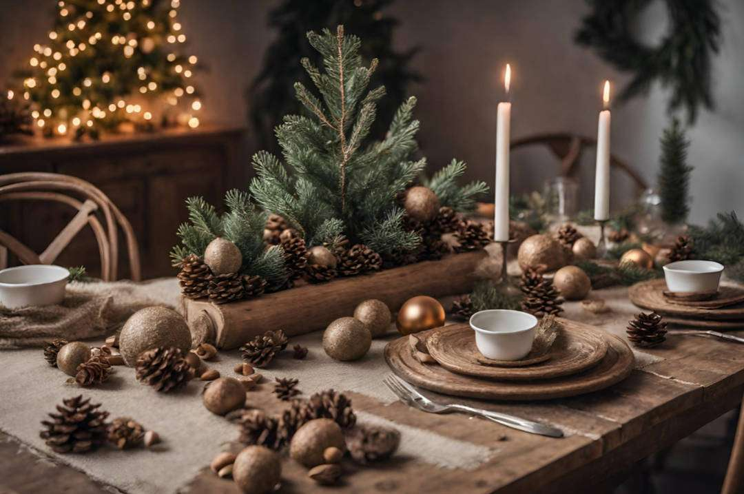
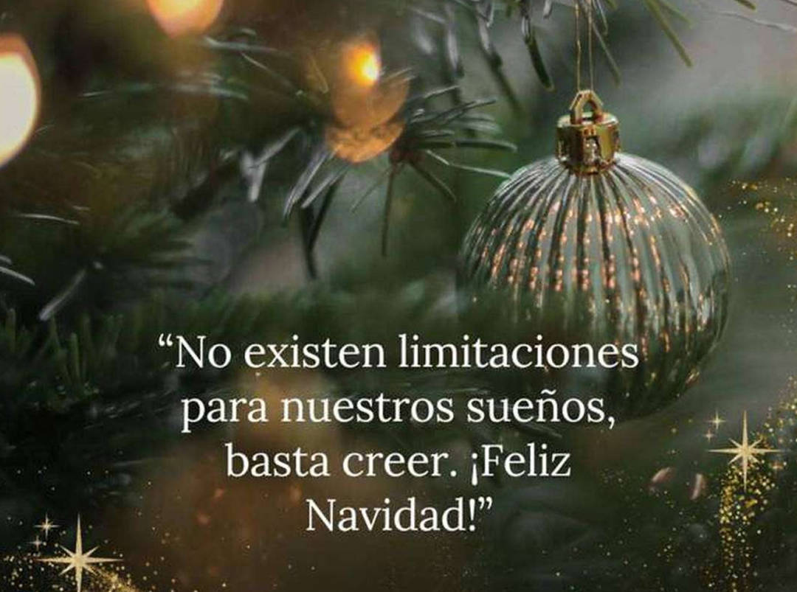
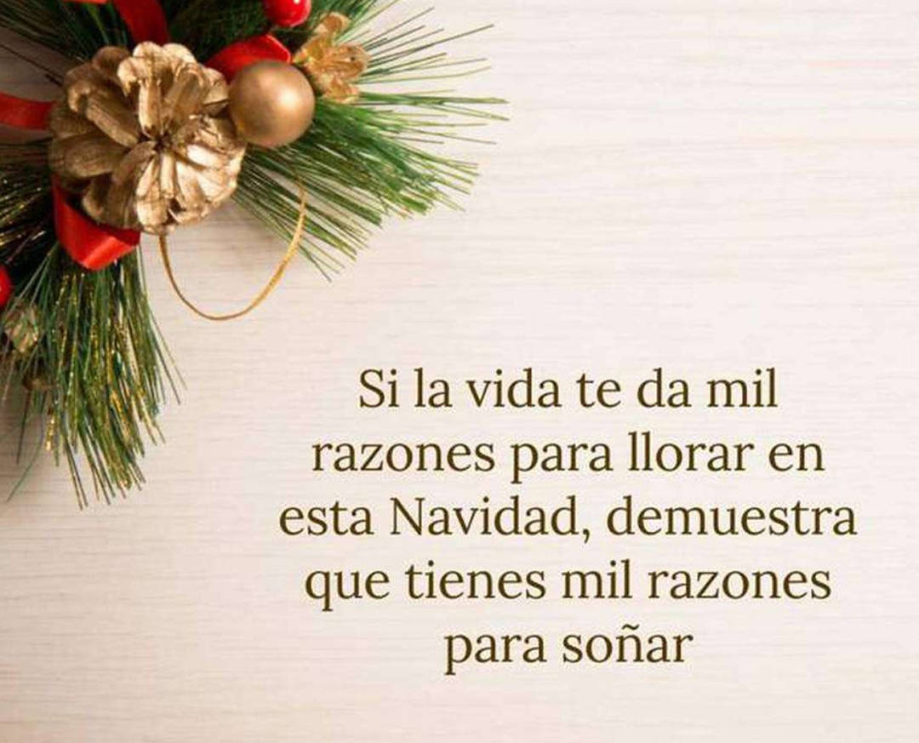
Que las celebraciones de Navidad estén marcadas por el deseo de una nueva vida y un nuevo camino que nos lleve a un único objetivo: sembrar el amor y la paz.

Slide 12
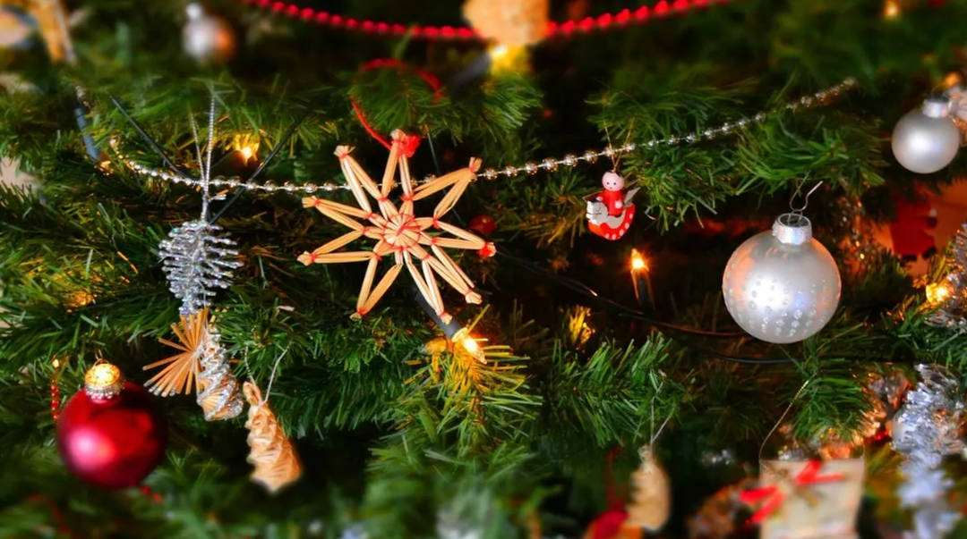
La Navidad! La palabra en sí llena el corazón de alegría. No importa cuánta prisa tengamos, ni cuantos regalos nos lleguen, el mejor presente es siempre la paz y el amor.

Slide 13
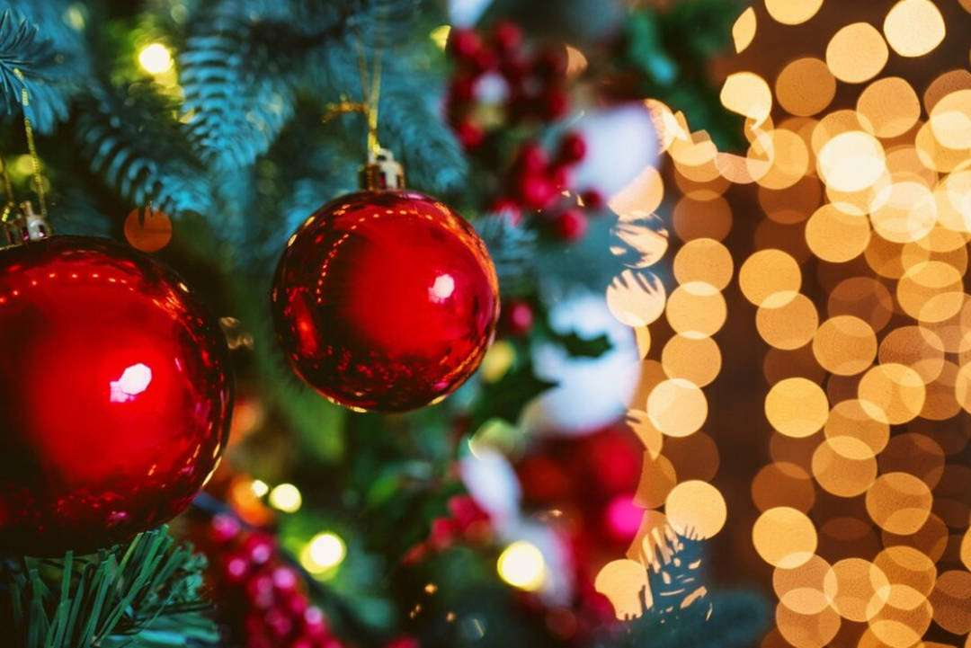
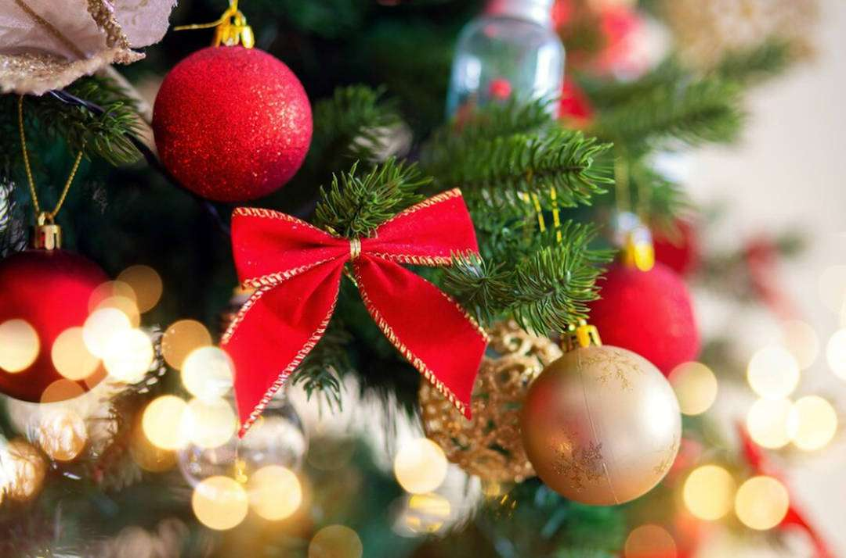
Hay más, mucho más en la Navidad que los regalos y la luz de las velas; es el dulce espíritu de la amistad que brilla todo el año. Es la consideración y la bondad, es la esperanza del renacer de la paz, de la comprensión y de la buena voluntad de los hombres.
La Navidad es todo sobre el amor. Es la época del año en que nuestros corazones están más abiertos y armoniosos, y se renuevan nuestras esperanzas.

Slide 14
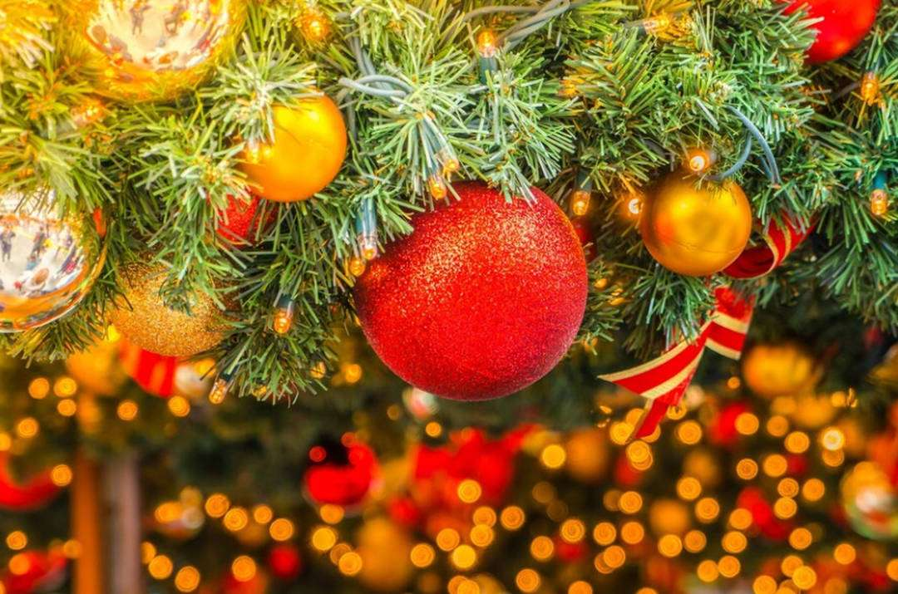
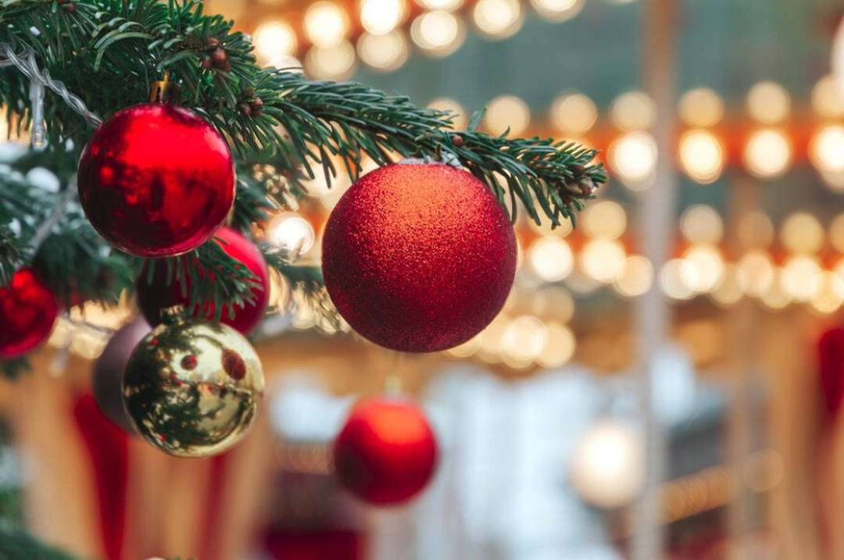
No existe una Navidad ideal, la Navidad es la creación del reflejo de tus valores, deseos, sueños y tradiciones.
La Navidad es el deseo más sincero de que cada taza se pueda llenar con preciosas y eternas bendiciones, y de que cada camino nos lleve a la paz.

Slide 15
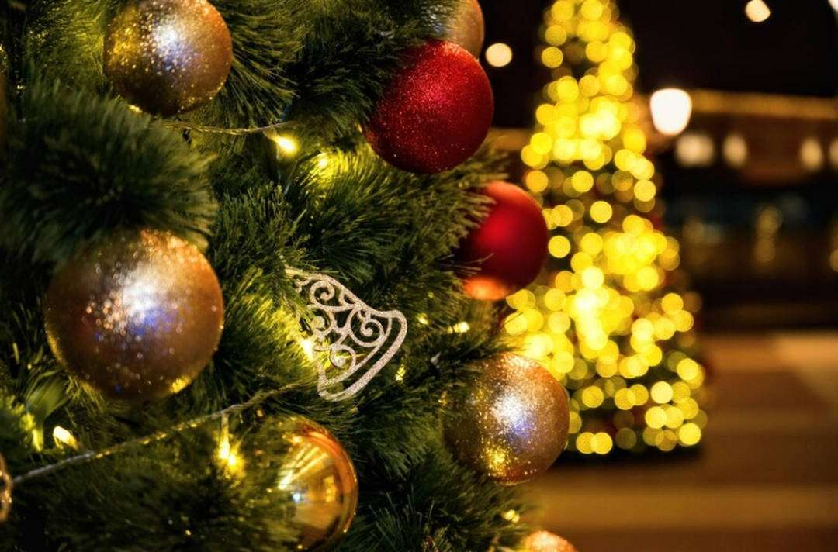
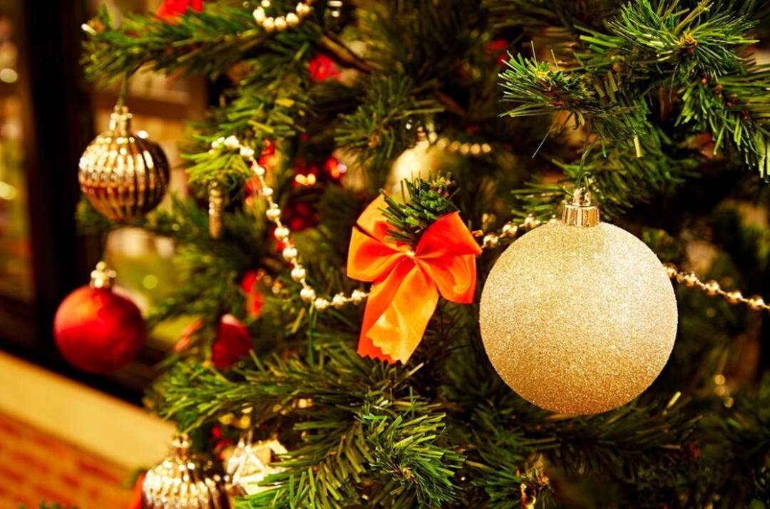
La Navidad no es sólo una fecha para dar regalos, es la gran celebración del nacimiento de la persona que nos enseñó a amar.
El mundo sería mucho mejor si el espíritu de la Navidad fuera un gen dominante que se transmite de padres a hijos.

Slide 16
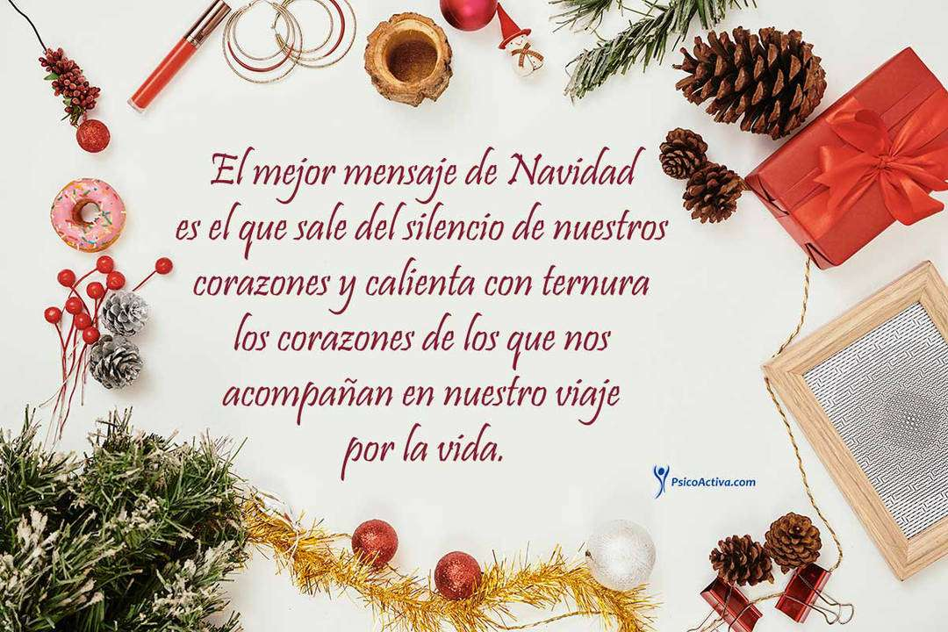
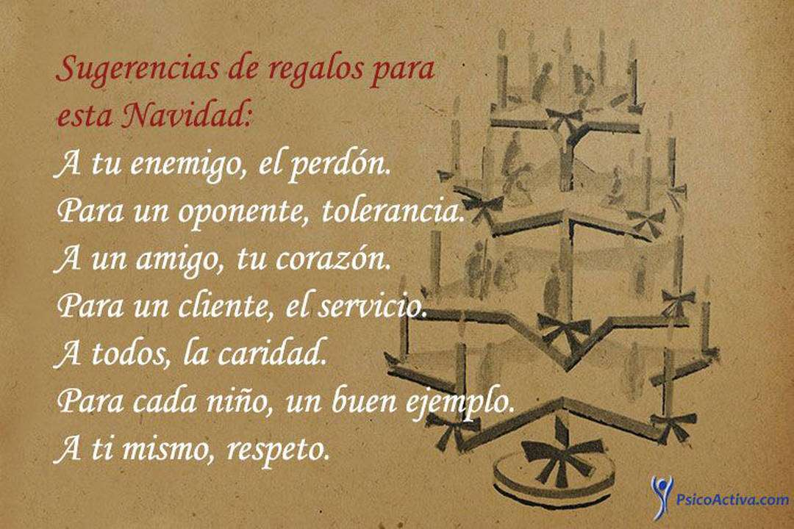

Slide 17
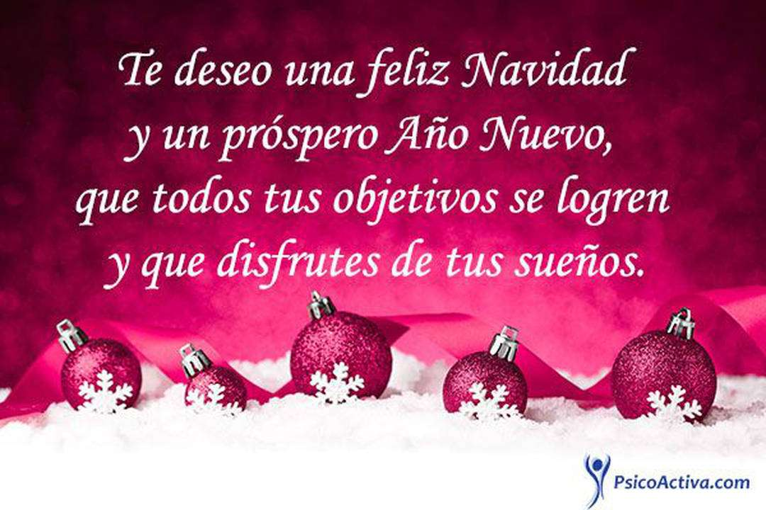
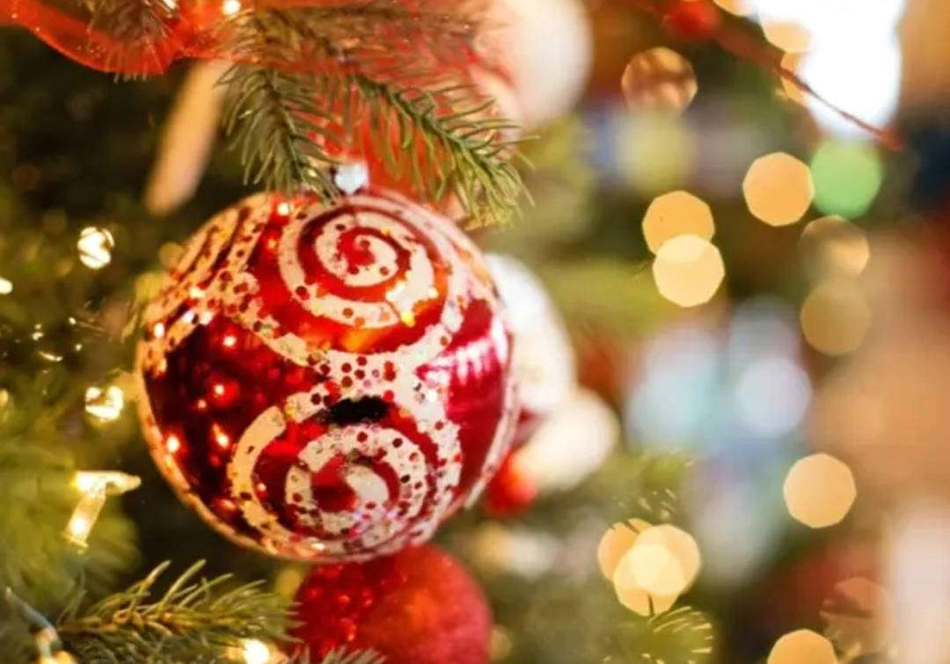
Celebrar la Navidad es creer en el poder del amor, esto es lo que transforma al hombre y al mundo.

Slide 18
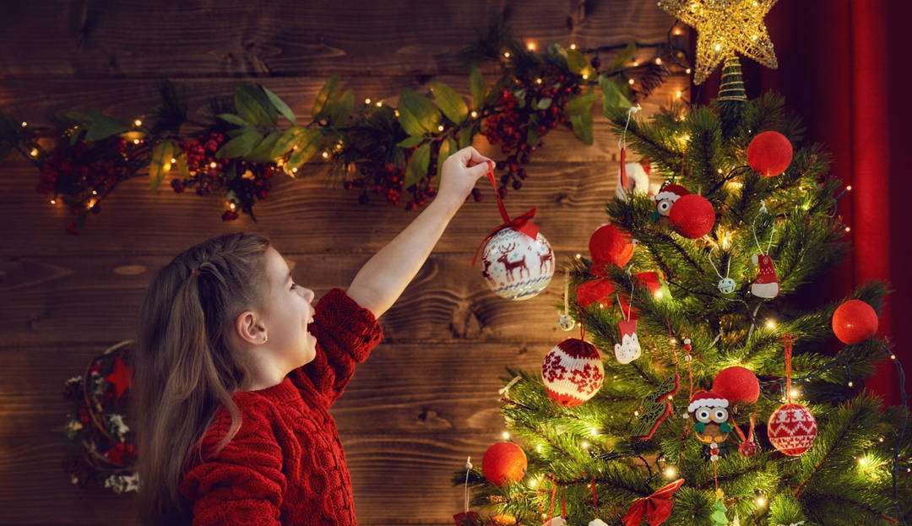
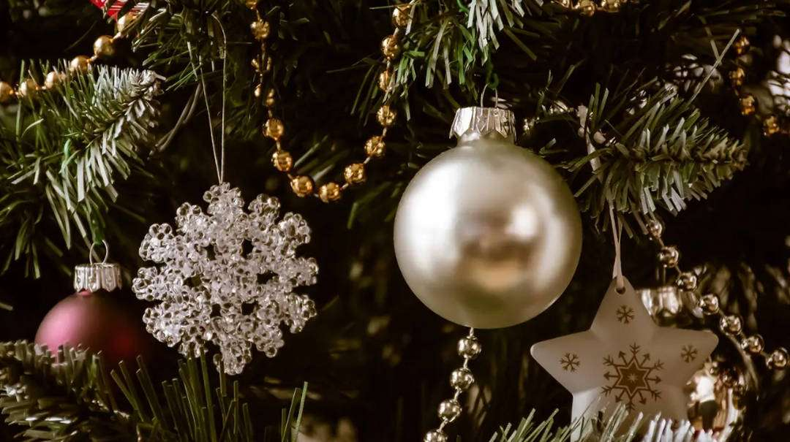
Son los pequeños gestos y actitudes de nuestro día a día los que nos deben proporcionar un mínimo de alegría y comprensión hacia todos los que nos rodean. Que el espíritu de la Navidad llene nuestros corazones.
No creo que la Navidad se trate necesariamente de cosas. Se trata de ser buenos unos con otros, fomentar la generosidad y la bondad.

Slide 19
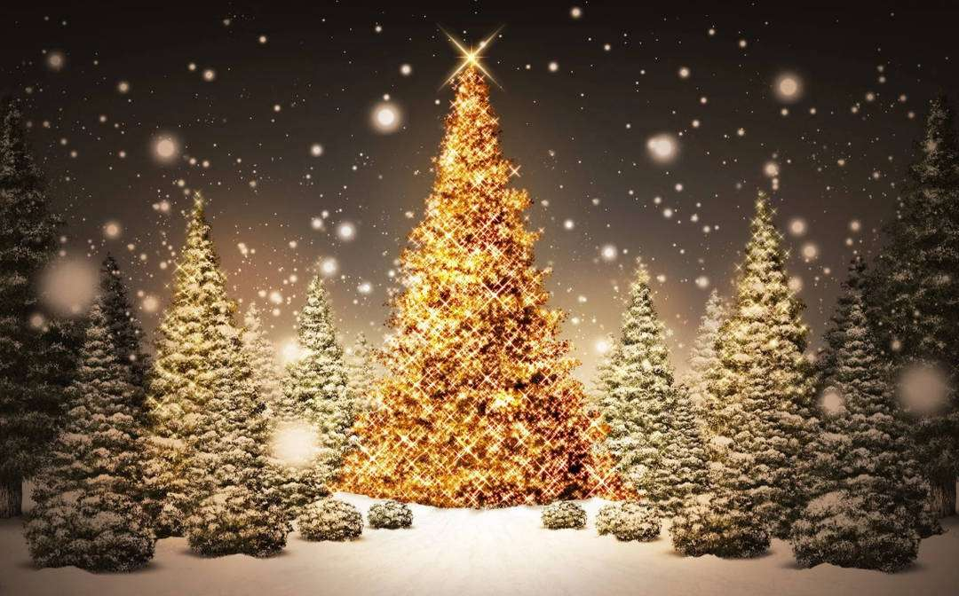
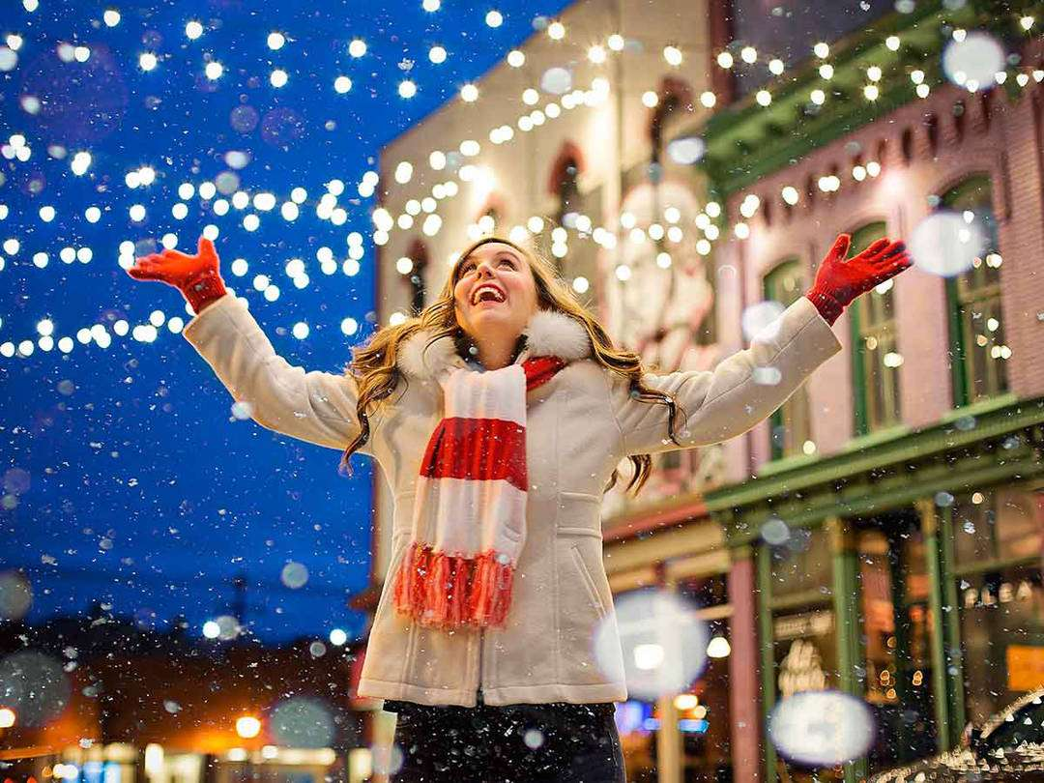
La fe y la esperanza son las luces que nos deben iluminar en este tiempo de reflexión. ¡Felices Fiestas! Penas y fracasos… ¡de ninguna manera! Sólo el éxito y la declaración personal de lo que deseas desde el centro de tu ser… ¡Que todos tus deseos se hagan realidad!
Que encuentres la fuerza y la motivación entre la familia, los amigos y el trabajo, que se añada a tu cuenta y te permita superar las dificultades que surjan en tu camino en el próximo Año Nuevo.

Slide 20
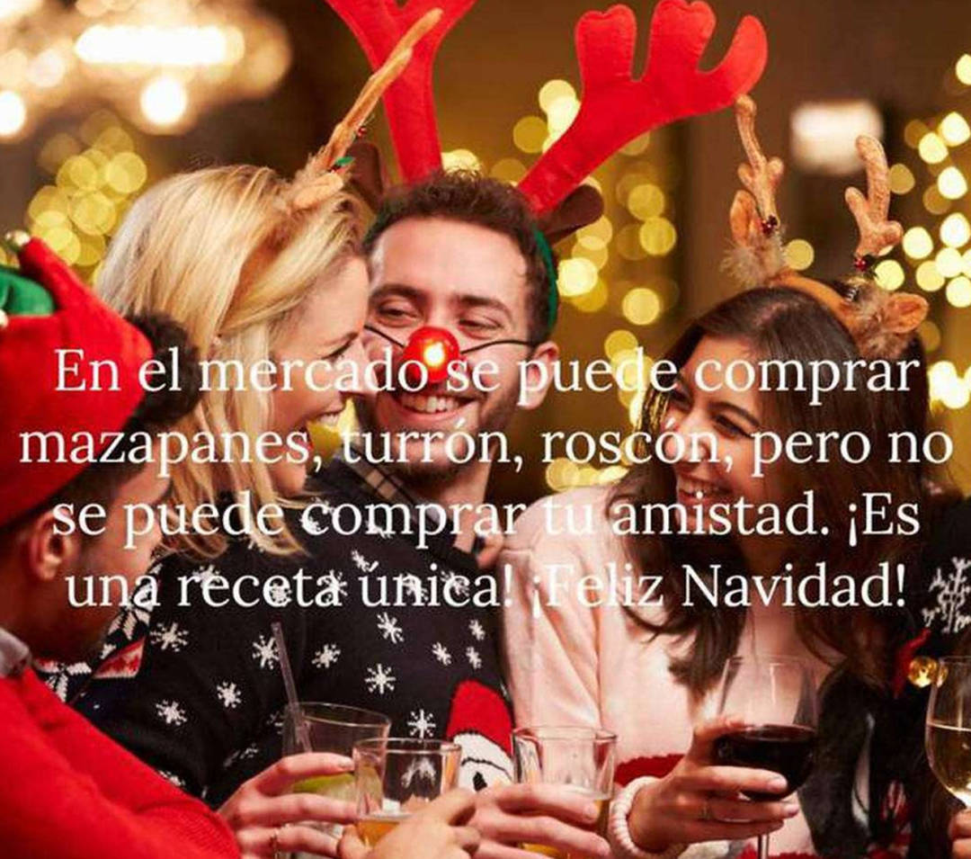

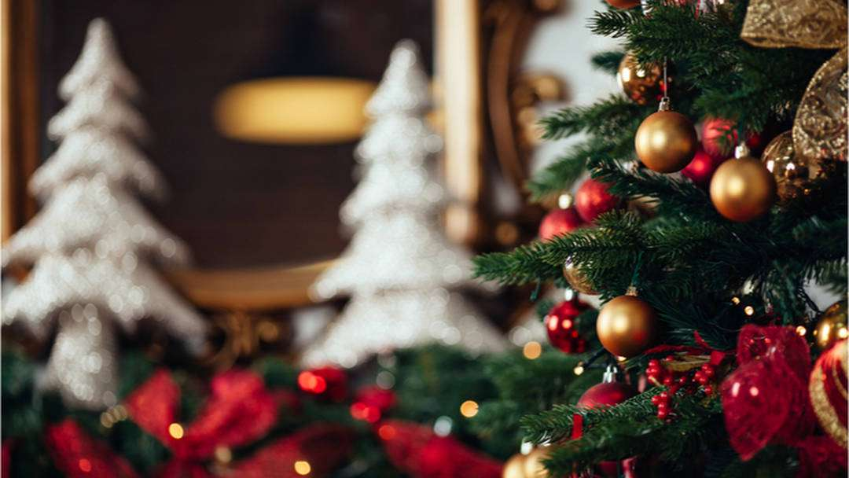
Dejad que la paz y el entendimiento reinen en nuestros corazones en esta Navidad y Año Nuevo que se acerca. Que la luz divina ilumine tu camino en esta y todas las Navidades que están por venir. ¡Felices Fiestas!

Slide 21
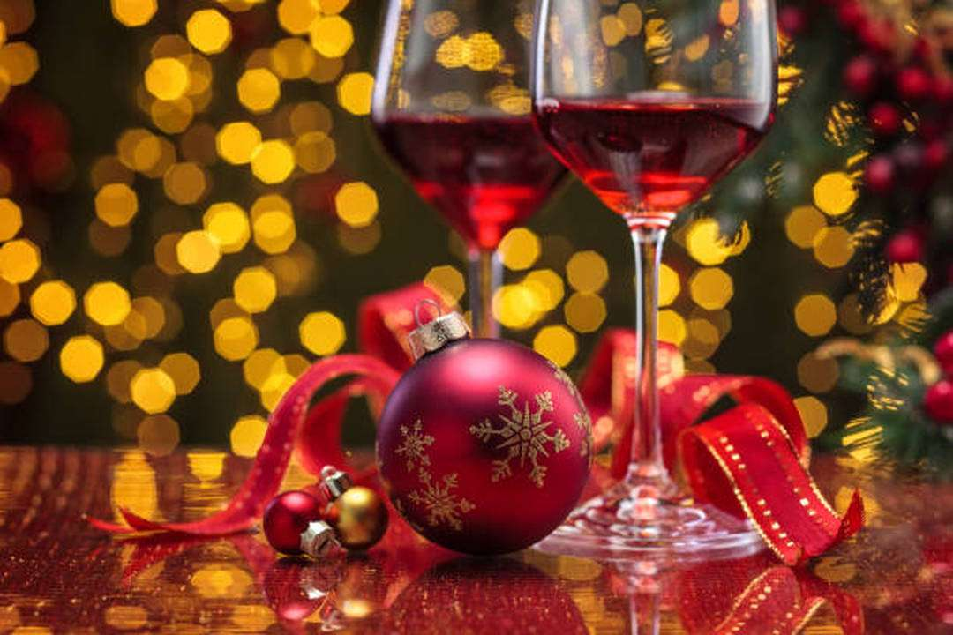
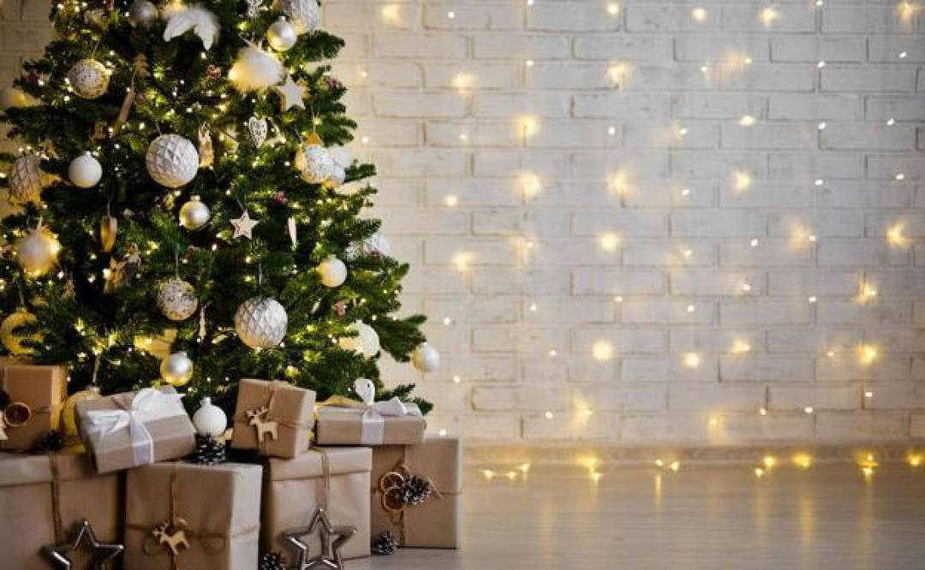
En la víspera de Navidad, que los sueños se hagan realidad con preciosas fiestas en hermandad universal. La Navidad es el amor en acción. Cada vez que soñamos, cada vez que nos damos, es Navidad.
Quería incluir en tu equipaje para el Año Nuevo, te traigo estos deseos de ¡felices fiestas y feliz año nuevo!

Slide 22
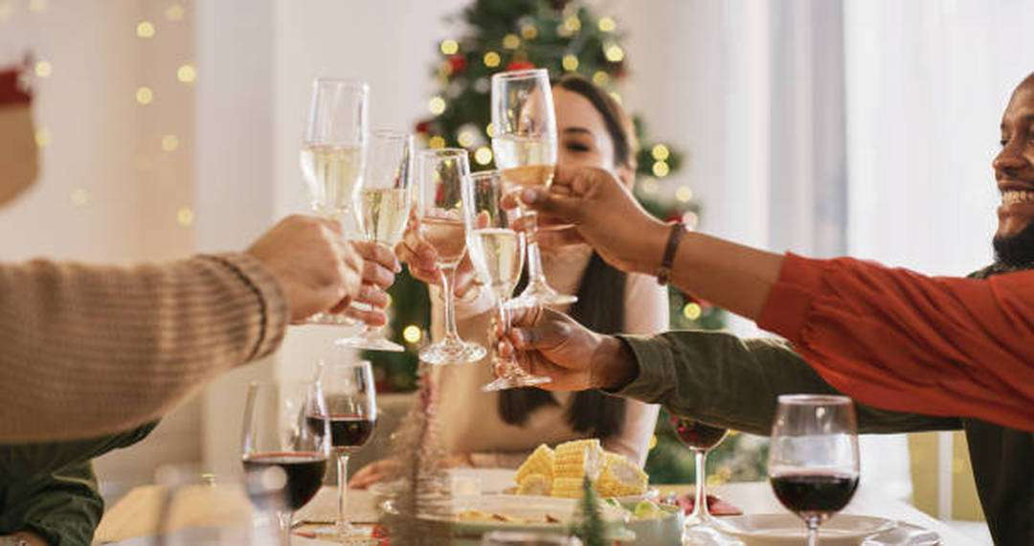
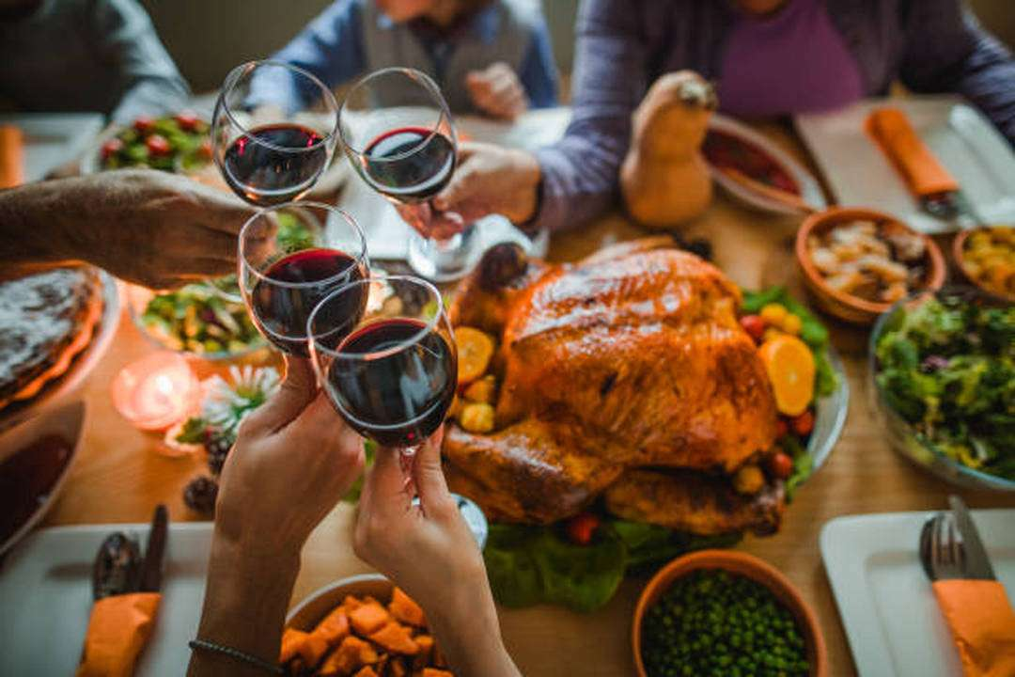
Siempre pensé en la Navidad como un buen momento para hacer el bien, para el perdón y la generosidad; un momento en que los hombres y mujeres abren sus corazones espontáneamente.
El mejor mensaje de fe y esperanza de la Navidad, es el de renovar nuestras fuerzas y energías para seguir luchando en el Año Nuevo que se acerca.

Slide 23
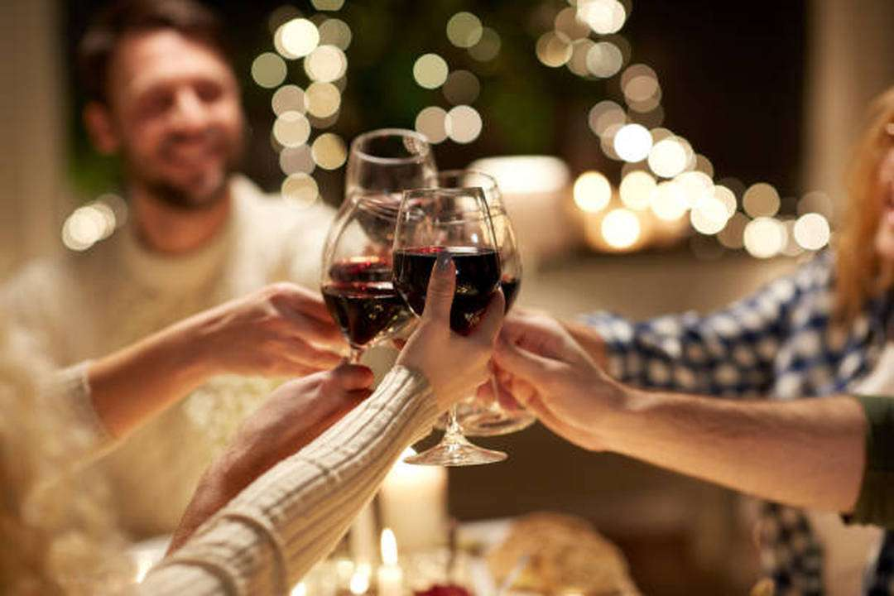
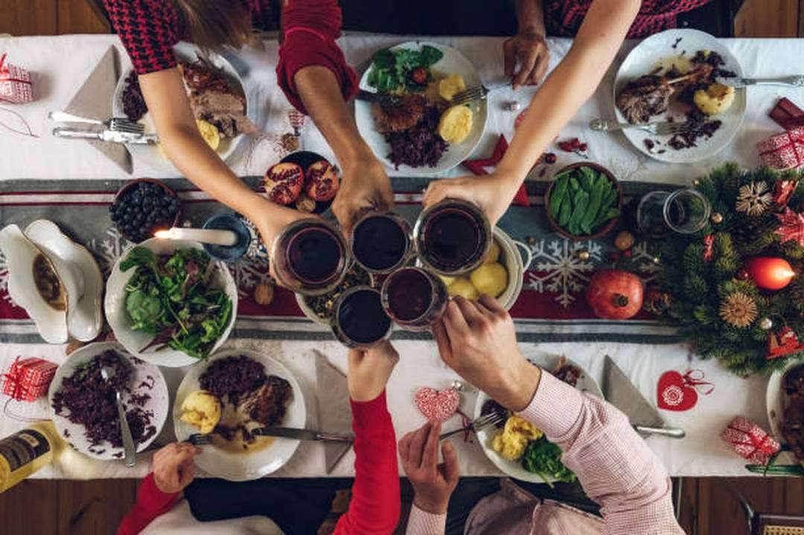
Un nuevo año va a llegar. Es el momento de agradecer todo lo bueno que nos ha dado el año pasado, aprender de los fracasos y errores, y hacer un balance de todos nuestros logros.
“Que la Navidad te devuelva las ilusiones de la infancia, los placeres de la juventud y la tranquilidad del hogar. Que esta Navidad sea brillante, traiga alegría, amor y encienda un Año Nuevo lleno de luz y esperanza”.

Slide 24
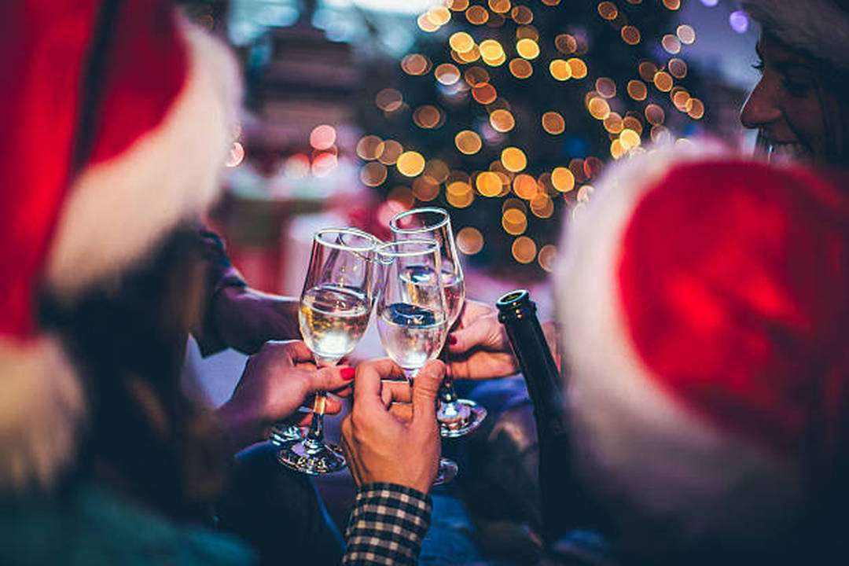
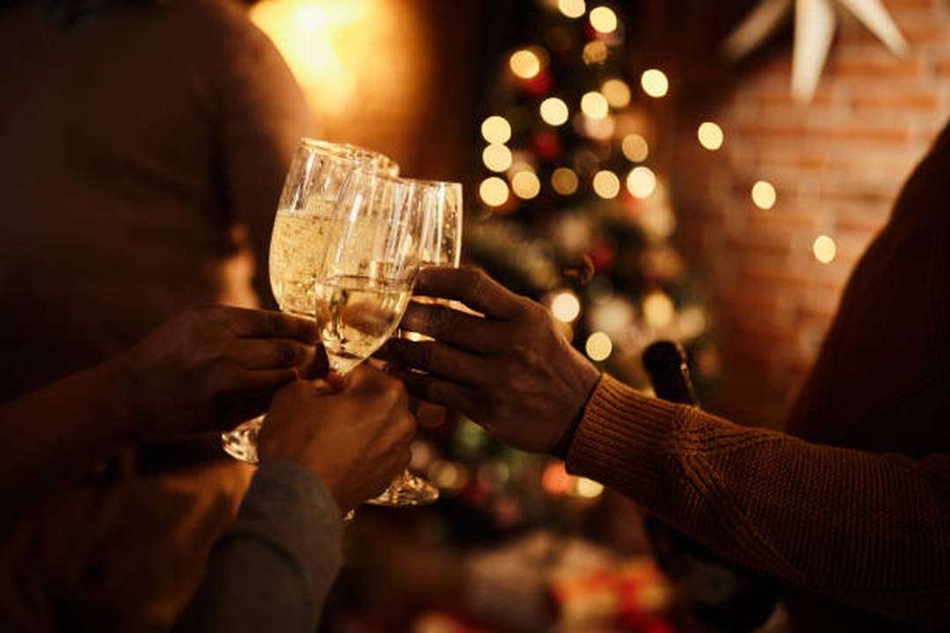
“Que la paz y la armonía celebrada en Navidad estén presentes todos los días de tu año nuevo.
“Que los logros de este año sean las semillas para ser plantadas y que se cosechen con enorme éxito en los años venideros.

Slide 25
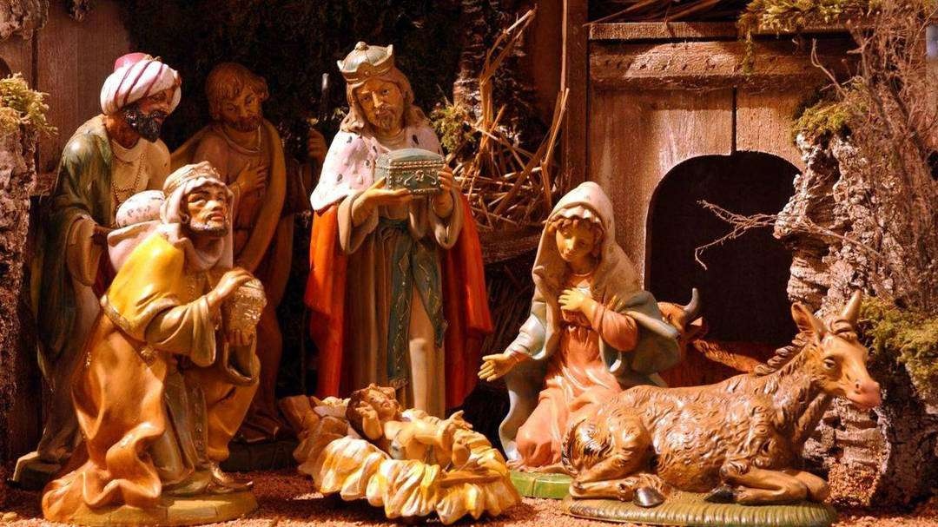
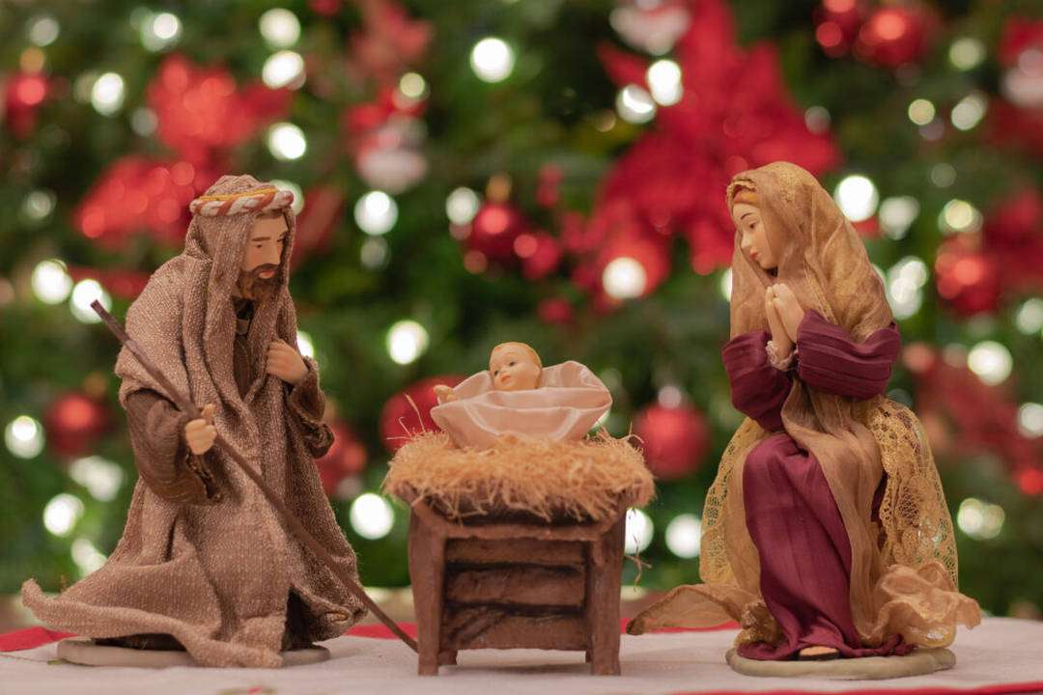
“La magia de la noche de Navidad es poder convertir nuestros sueños en realidad. Te deseo una feliz Navidad y un próspero año nuevo, que todos tus objetivos se logren y que disfrutes de tus sueños”.
Para Navidad, felicidad. Para Año Nuevo, prosperidad. Y para siempre: ¡nuestra amistad! Feliz Navidad, que el amor inunde tu hogar y el de tu familia.

Slide 26
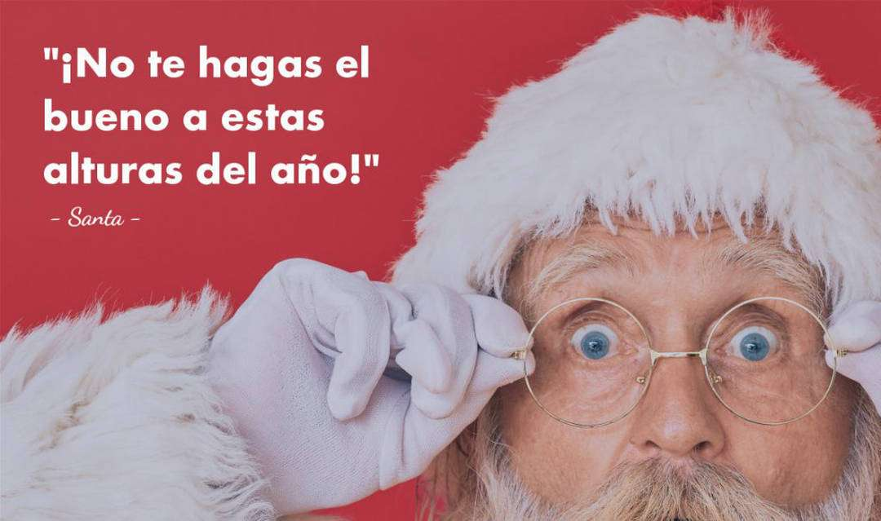
Disfrutar de la Navidad es bueno, pero compartirla con los demás es aún mejor. Feliz Navidad, felices fiestas, feliz Año Nuevo y feliz comienzo de etapa.

Slide 27
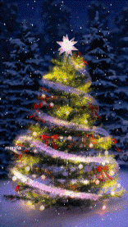
Música Enlazada:
Títulos:
- Merry Christmas (Frank Sinatra)
- Blanca Navidad (La Oreja de Van Gogh)
- Navidad, Dulce Navidad ( Instrumental )
- Sleitgh Riders ( The Ronettes )

Slide 28







¿Te ha gustado?
Puedes ver más entrando
Aquí
Además puedes recibir powerpoints en tu correo electrónico suscribiéndote aquí:

